Slide 1
Matemáticas 3°A

Slide 2
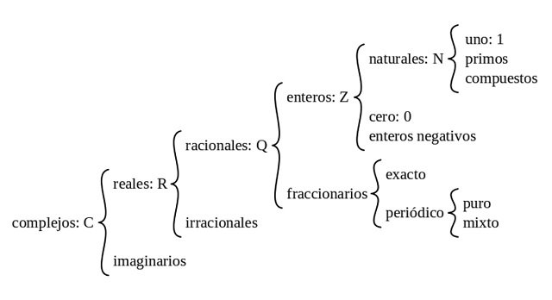
MARTES 01 DE FEBRERO DEL 2022 Clasificación de los números.

Slide 3
Los Números Naturales «N» son todos los números mayores de cero* (algunos autores incluyen también el 0) que sirven para contar. No pueden tener parte decimal, fraccionaria, ni imaginaria. N = [1, 2 , 3, 4, 5...]
Los Números Enteros «Z» incluye al conjunto de los números naturales, al cero* y a sus opuestos (los números negativos). Es decir: Z = [...-2, -1, 0, 1, 2...]

Slide 4
Los Números Racionales «Q» son aquellos que pueden expresarse como una fracción de dos números enteros. Por ejemplo: Q = [¼, ¾, etc.]
Los Números Reales «R» se definen como todos los números que pueden expresarse en una línea continua, por tanto incluye a los conjuntos anteriores y además a los números irracionales como el número «∏» y «e».

Slide 5
Los números irracionales son números reales que no pueden expresarse ni de manera exacta ni de manera periódica.
2,71828182845904523536028747135

Slide 7
Tarea 21
Investigar cuantos decimales tiene la letra e y que significa.
Copiar el esquema del blog.

